Slide 1
Анализ путей пользователей
Храмович Инна DA1021

Slide 2
О Проекте
Цель проекта – закрепить знания полученные за время курса Data Analyst.
Итоговая работа состоит из анализа путей пользователей сайта Asidesk.com и связанных с ним сайтов.

Slide 3
Вопросы
Самые популярные точки входа
Как изменяются эти данные в разрезе стран?
Через какие страницы чаще всего пользователи попадают на сайт.
Самые популярные точки выхода
Какие точки входа и выхода на сайт в разрезе бизнес-юнитов?
С каких страницы пользователи выходят с сайта

Slide 4
Решение
Добыча данных
Выгружаем данные о путях пользователей из Goggle Analytics Universal с помощью сервиса UA Query Explorer.​
Период данных
Данные за 9 месяцев 2022 года (начиная с 01.01.2022)
Параметры данных
Country, LandingPagePath, ExitPagePath, PageViews
Работа с данными
С помощь python ищем ответы на поставленные вопросы

Slide 5
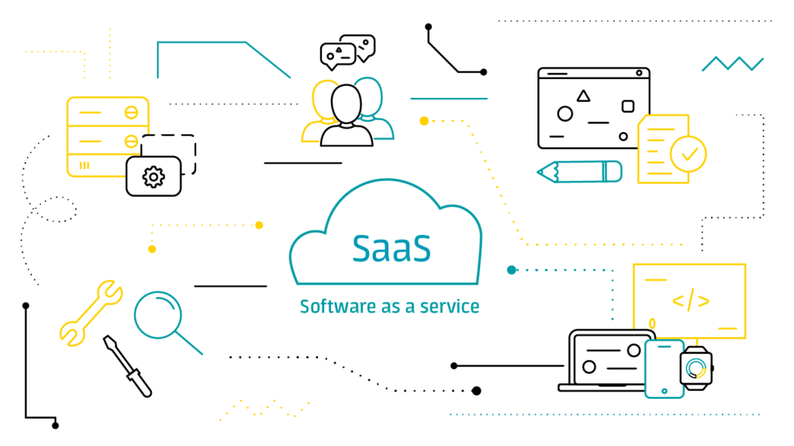

Asodesk oVerview
SaaS product – main domen asodesk.com
ASO Academy
Notes:
Рассматриваем более подробно только бизнес юнит SaaS

Slide 6
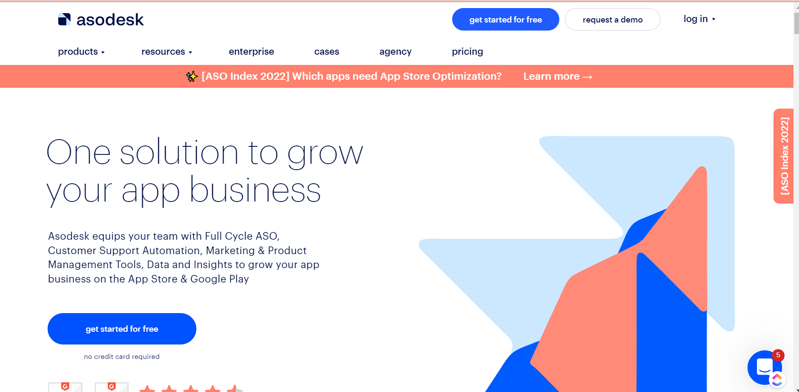
Главная страница Asodesk.com

Slide 7
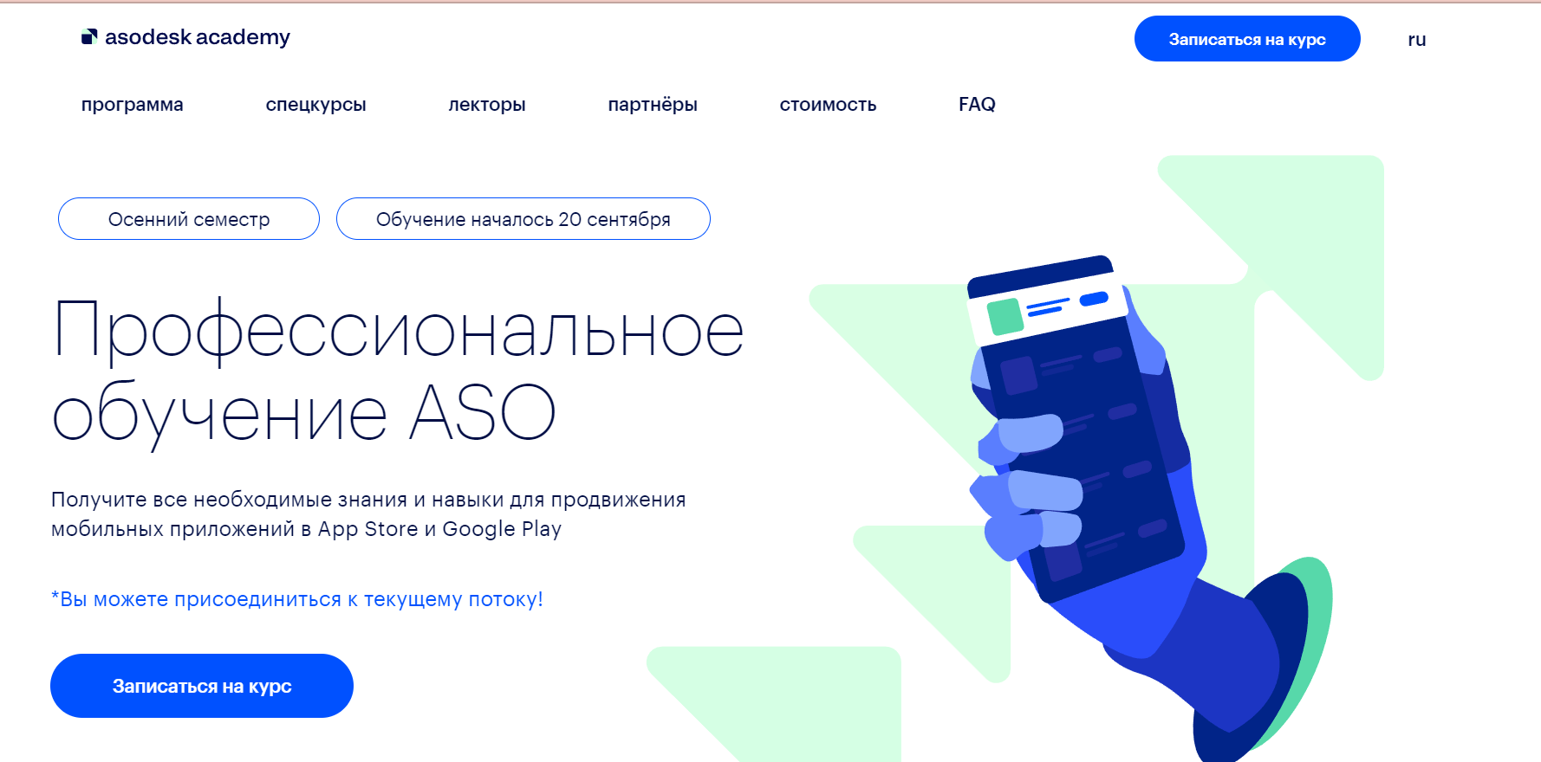
Главная страница Academy

Slide 8
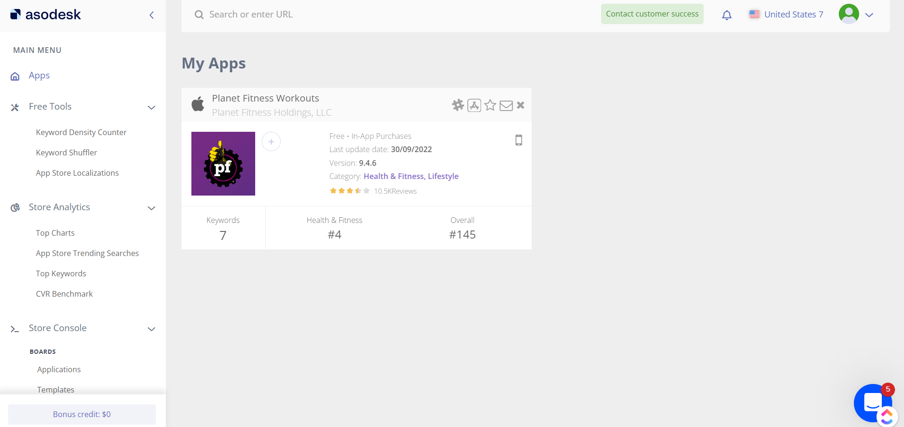
Внутренняя страница hd.asodesk.com

Slide 9
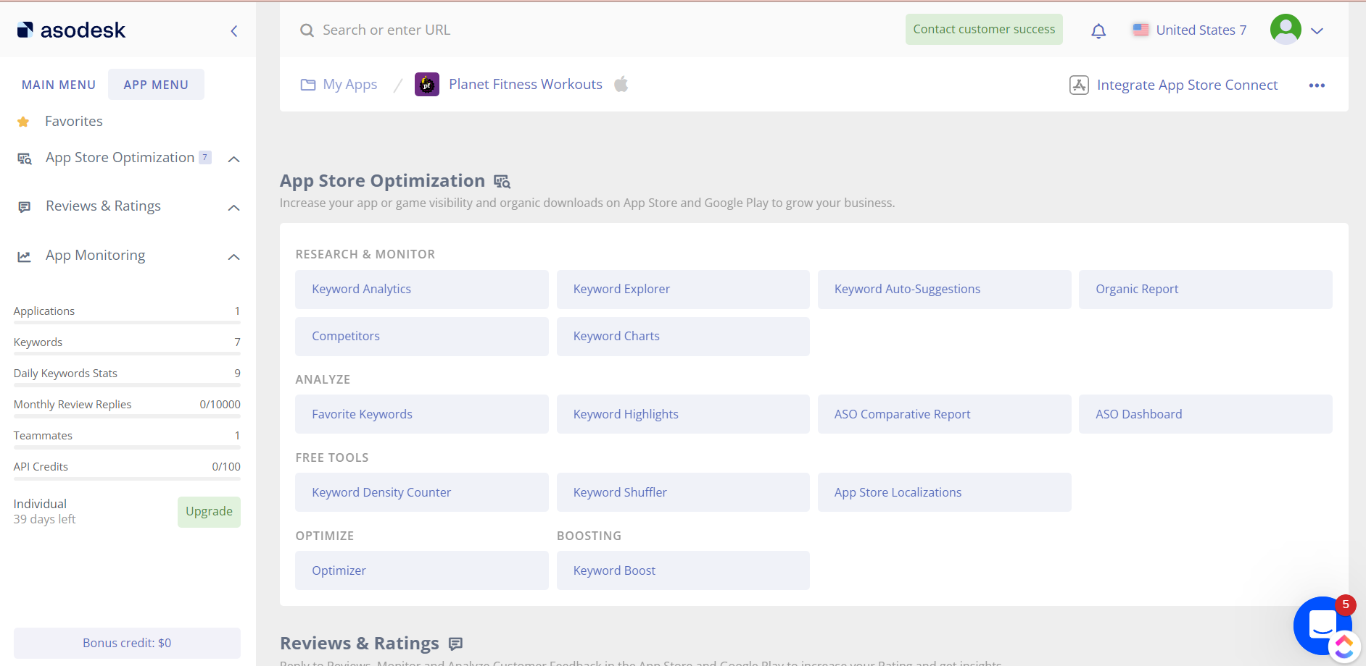
Внутренняя страница Приложения на hd.asodesk.com

Slide 10
Работа с данными

Slide 11
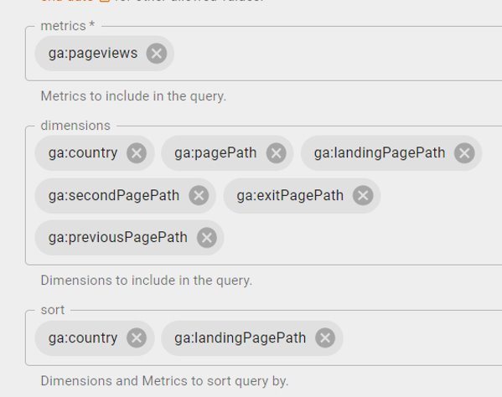
Поиск данных
UA Query Explorer

Slide 12
Обработка и чистка данных
1
2
3
Конкатинация файлов в один датафрейм
Удаление дубликатов
Анонимизация ссылок
Чистка от utm-меток пользователей
Разделение полученной базы данных на бизнес-юниты

Slide 13
Анализ Данных
505 063
146
1 291 565
Строк данных
Стран
Просмотров страниц

Slide 14
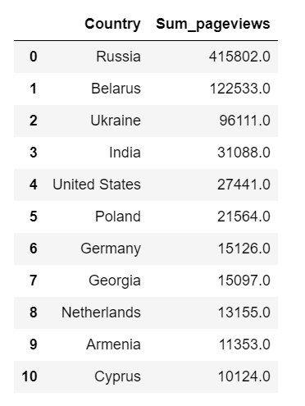
Отбор стран для анализа
Критерии:
Количество уникальных просмотров страниц > 2 000
Из полученных стран выбираем топ стран, у которых сумма просмотров страниц пользователями > 10 000

Slide 15
Бизнес-юнит Saas

Slide 16
Обзор данных
11
420 245
761 005
Стран
Строк
Посещений страниц

Slide 17
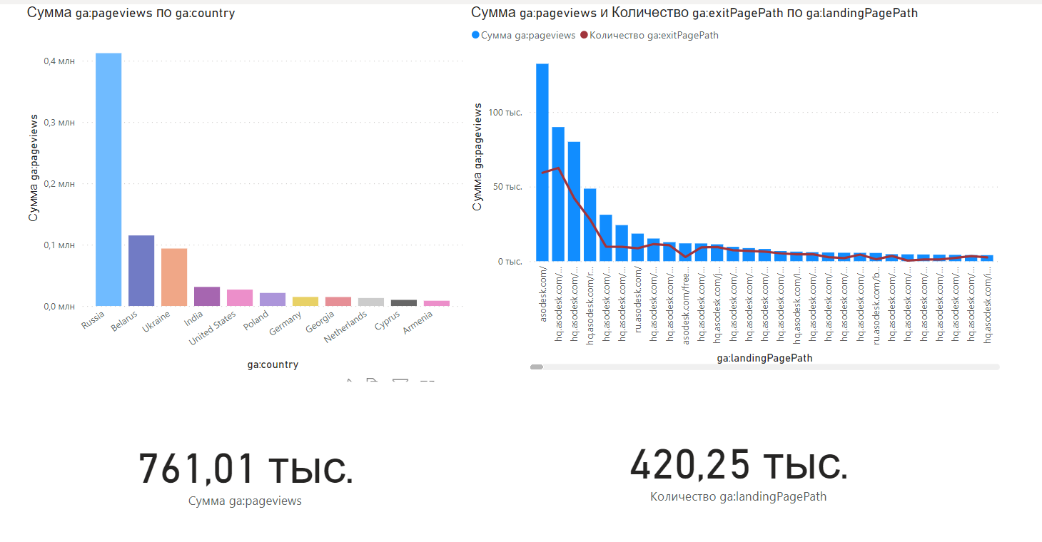

Slide 18
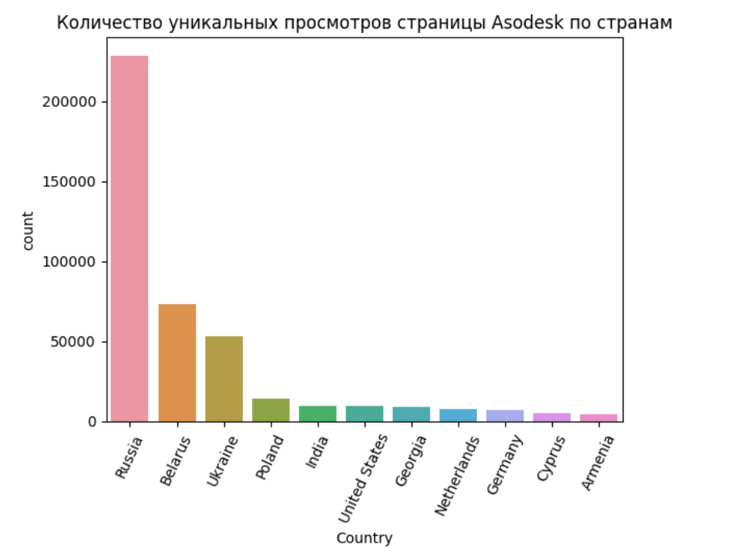
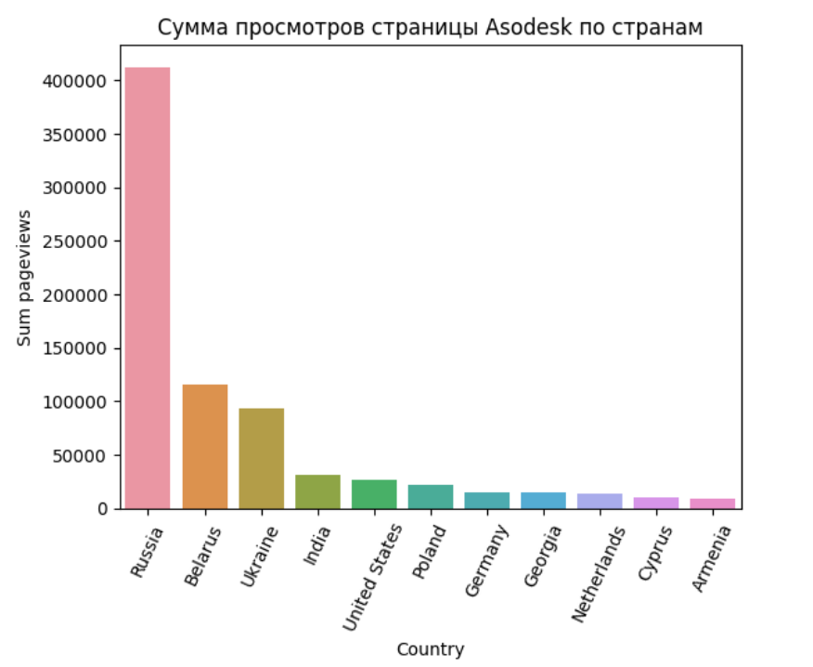
По количеству уникальных просмотров Польша на 4 месте, по сумме просмотров на 6 месте, Индия на 5 и 4 местах, США на 6 и 5 местах, соответственно.

Slide 19
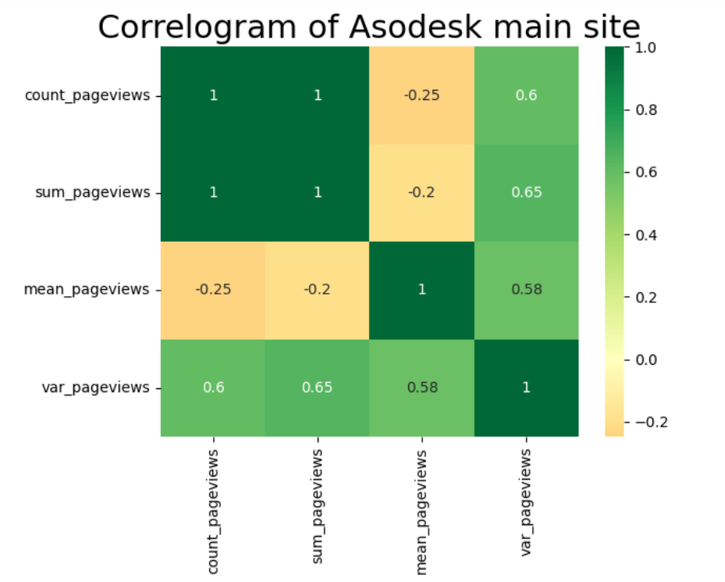
Корреляций между показателями не выявлено
Наиболее высокий показатель корреляции наблюдается между показателями количества, суммы и среднего по просмотрам страницы и вариацией, но это связано с тем, что при расчёте вариации учитываются перечисленные выше показатели

Slide 20
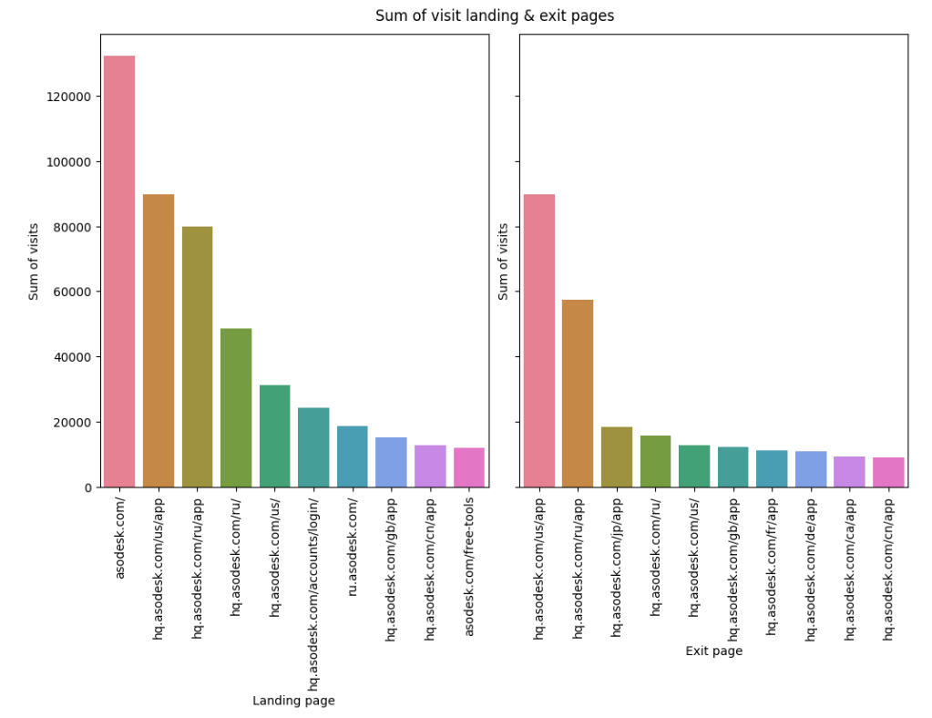
Все точки выхода – внутренняя страница
Notes:
Обращаем внимание, что большинство заходов напрямую в приложение и заходы с функцией «favorite app» отсутствуют

Slide 21
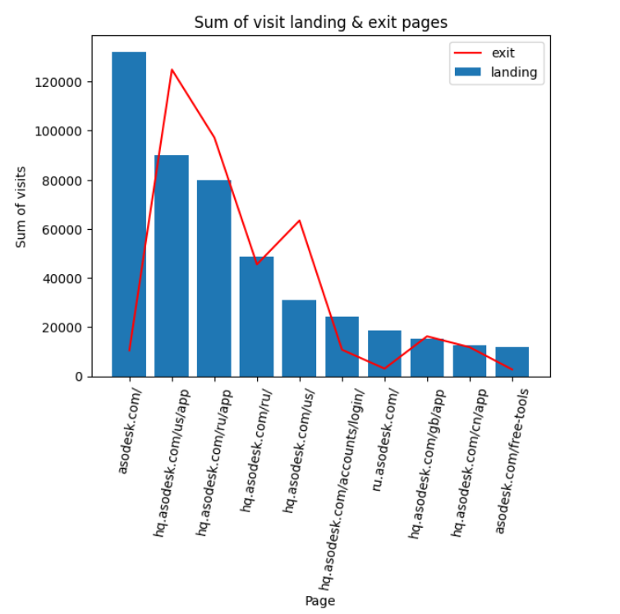
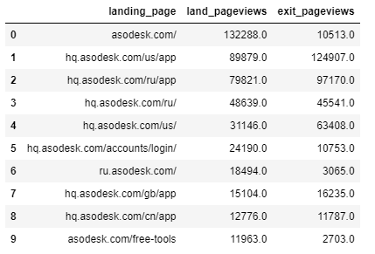
Необходимо обратить внимание на количество выходов на странице с регистрацией
Notes:
Обращаем внимание на выходы со страницы с логином

Slide 22
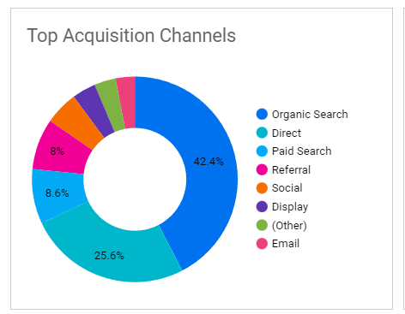
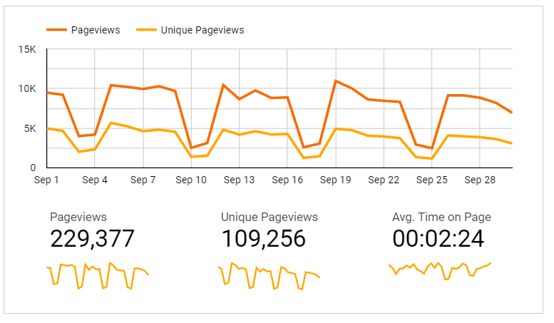
Сводка из GA за сентябрь

Slide 23
Russia

Slide 24
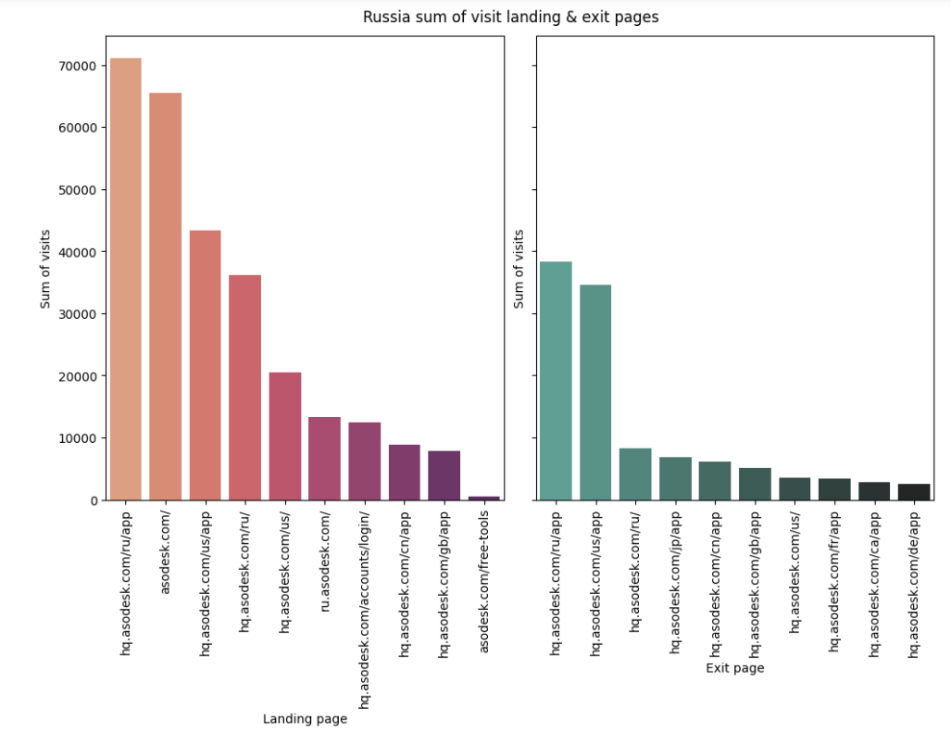

Slide 25
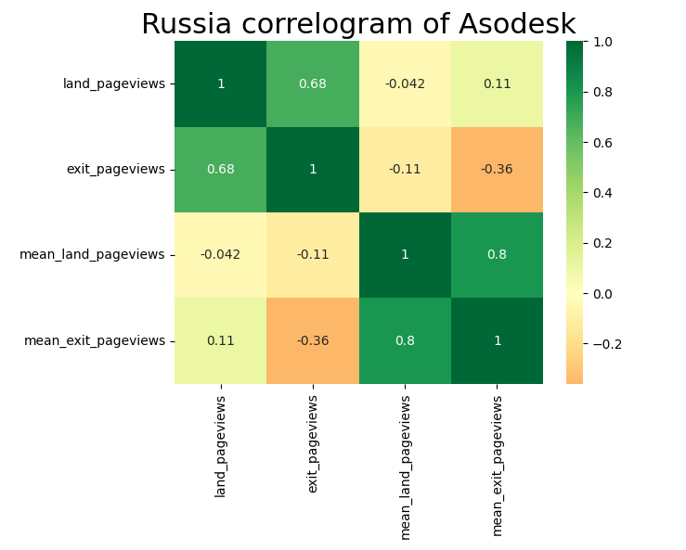
Наблюдается достаточно сильная корреляция между страницей входа и выхода
Notes:
Видимо довольно сильную корреляцию между страницей входа и выхода

Slide 26
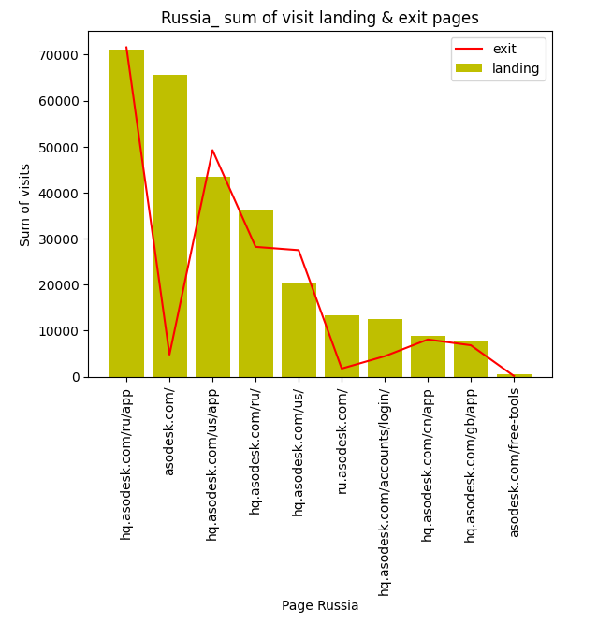
Большинство пользователей заходят напрямую в приложение

Slide 27
Belarus + Ukraine

Slide 28
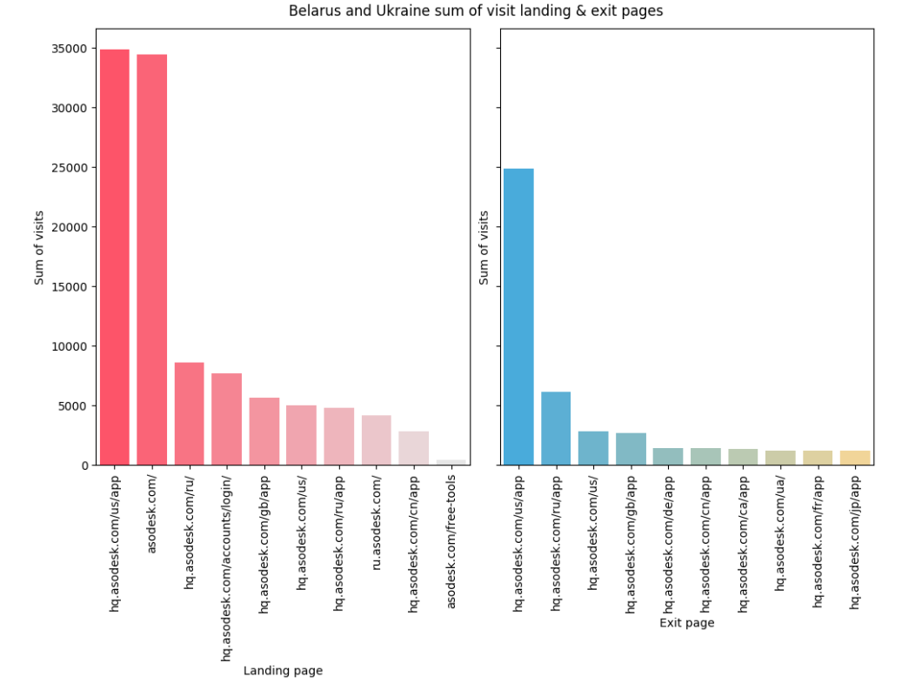
Наиболее популярные точки входа – англоязычные версии сайтов

Slide 29
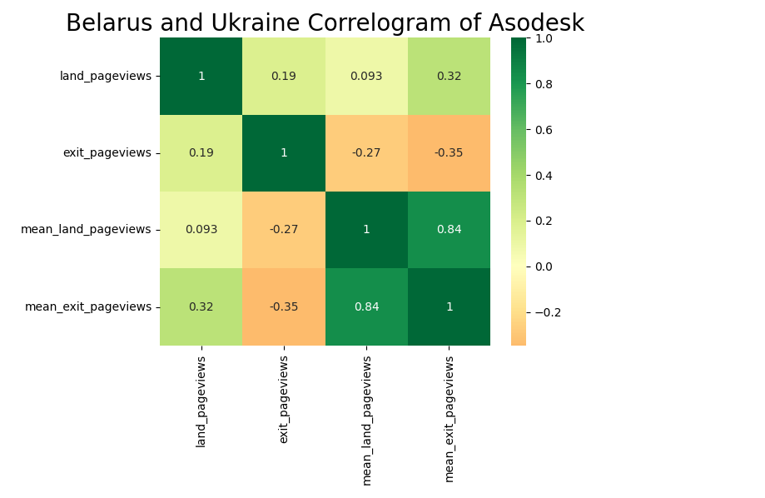
Notes:
Здесь корреляция между входом и выходом отсутсвует

Slide 30
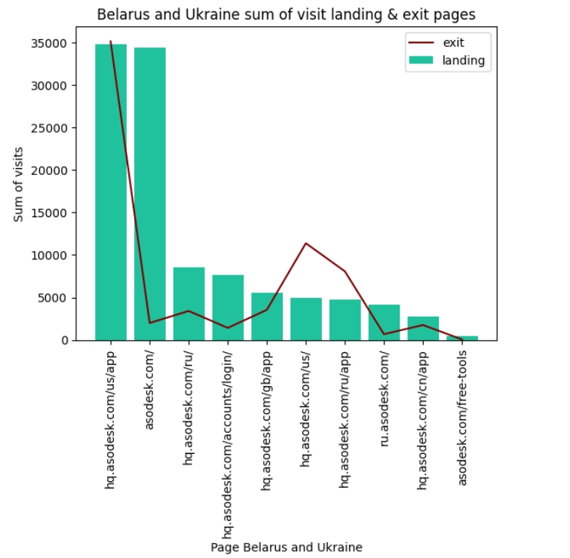

Slide 31
USA

Slide 32
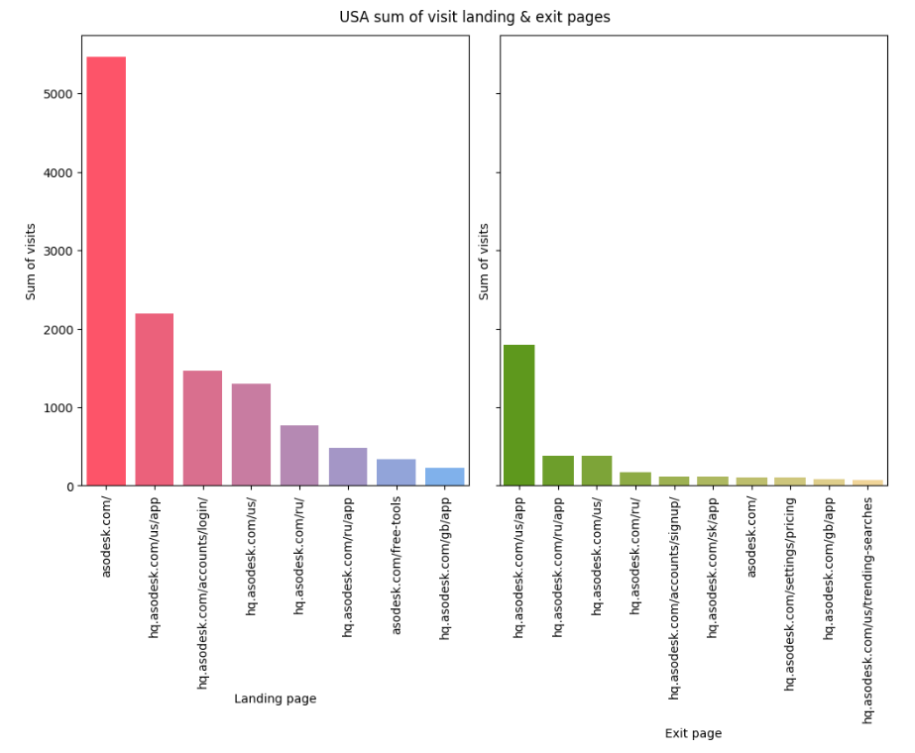

Slide 33
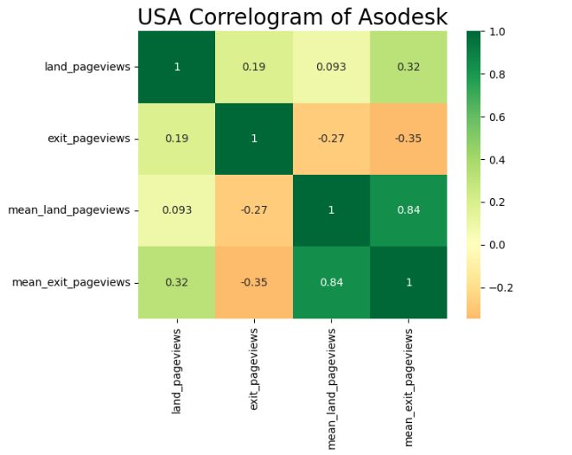
Для США низкое значение корреляции между страницами входа и страницами выхода

Slide 34
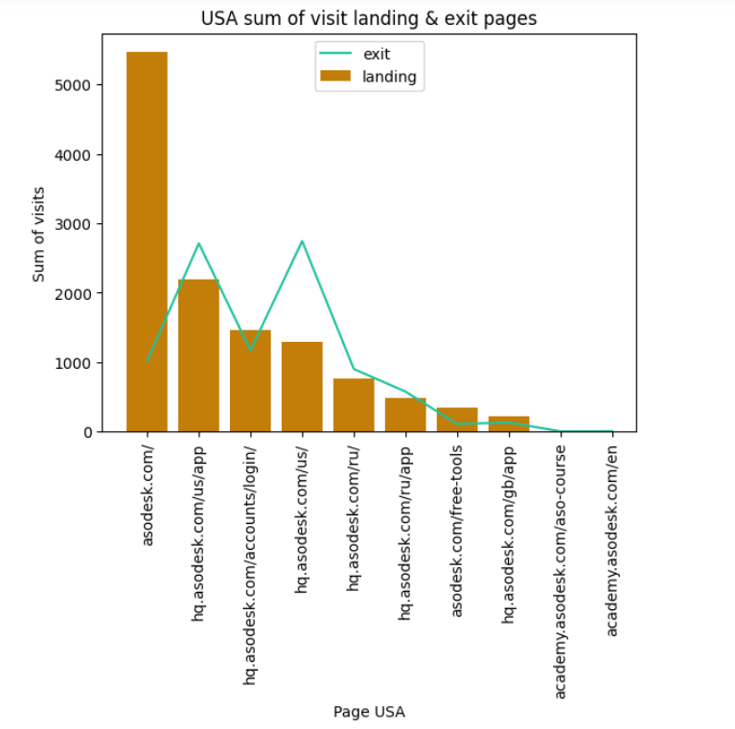

Slide 35
Academy

Slide 36
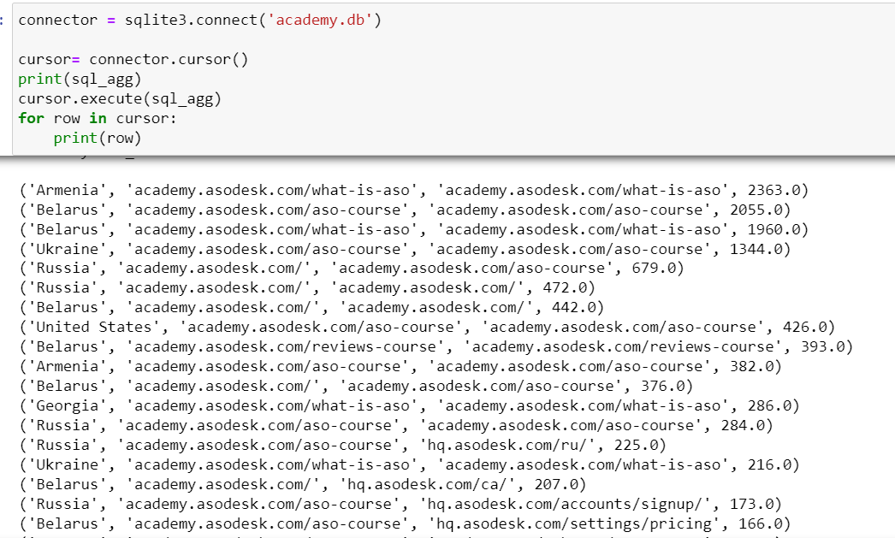

Slide 37
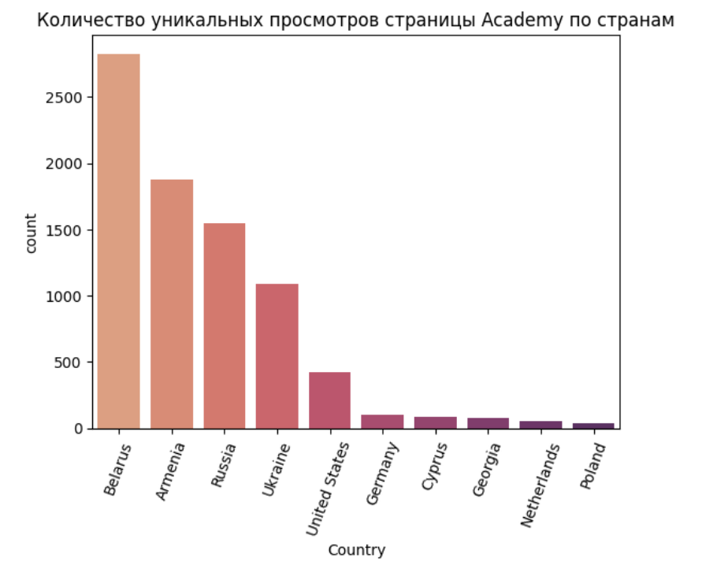
Несмотря на то, что по сумме page views Армения занимает 1 место, по количеству уникальных посетителей первое место занимает Беларусь

Slide 38
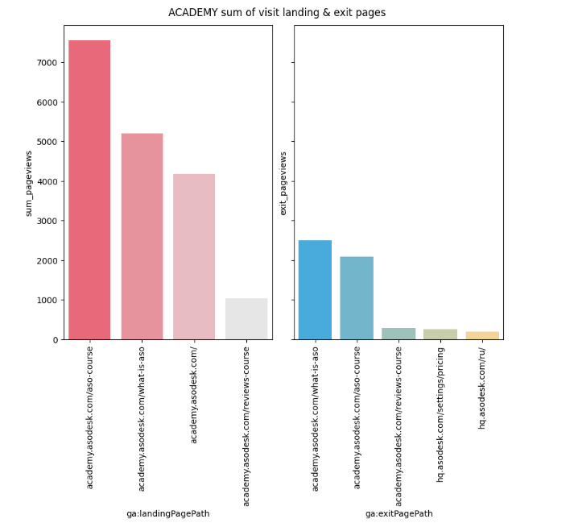

Slide 39
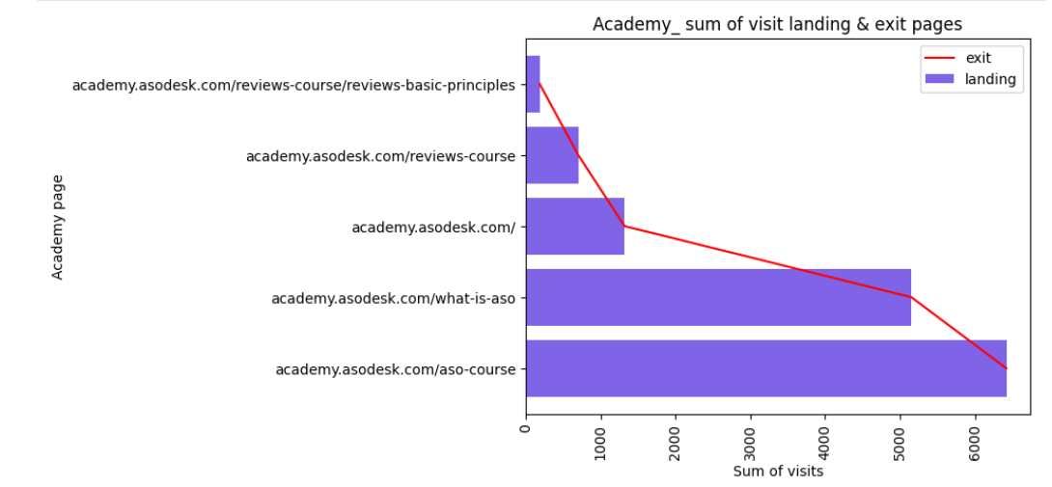
Наиболее популярными точками входа и выхода являются страницы с информацией об АСО курсе и статьи на тему «Что такое АСО?»

Slide 40
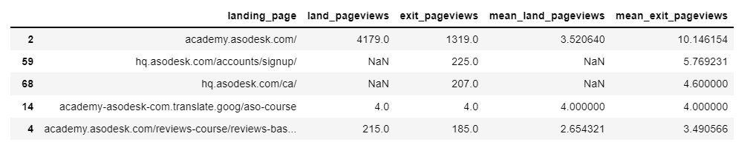
По среднему количеству выходом видно, что 225 клиентов из стран, выбранных нами для анализа, которые начали свой путь на странице Academy прошли регистрацию во внутренней платформе.
Можно сделать вывод о том, что бизнес-юнит Academy способствует привлечению новых лидов для бизнес-юнита SaaS

Slide 41
SUMMARY
At Contoso, we believe in giving 110%. By using energy efficient building methods, we help commercial businesses grow and foster a consumer first mindset. We thrive because of our market knowledge and a great team behind our product. As our CEO says, "Efficiencies will come from proactively transforming how we do business."

Slide 42
THANK YOU

